Slide 1
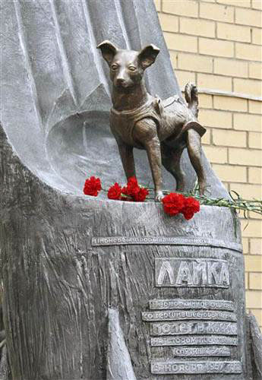
МБОУ «Школа №3 имени Героя России Сергея Медведева»
г. Саяногорск, Республика Хакасия
Исследовательская работа
«Животные – покорители космоса»
Автор проекта:
ученик 7 «Б» класса
Паздников Евгений Николаевич
Руководитель:
учитель физики
Версткин Сергей Анатольевич

Slide 2
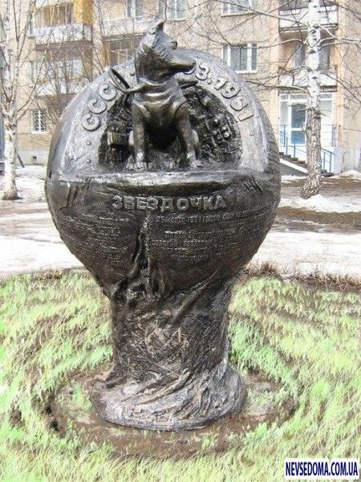
Цель исследования
Узнать, кто еще из животных, кроме собак побывал в космосе

Slide 3

Задачи исследования
Собрать и изучить материалы из различных источников о собаках и других животных, которые побывали в космосе;
Проанализировать и систематизировать полученные данные;
Сделать выводы;
Оформить исследование в виде презентации

Slide 4
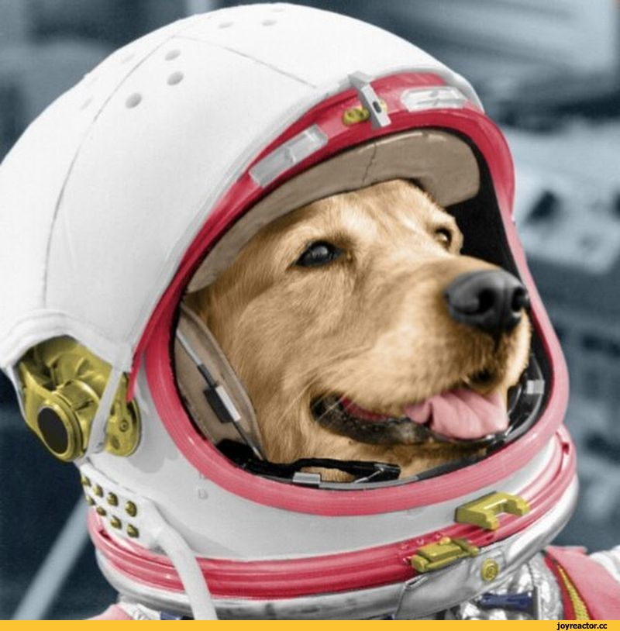

Гипотеза:
Возможно, что собаки - не единственные животные, побывавшие в космосе. Тогда кто ещё?

Slide 5

Актуальность исследования
Люди всегда стремились к чему-то новому, неизведанному. Им всегда было интересно знать, есть ли еще где-то разумные существа. Возможно, в будущем люди смогут жить и на других планетах. Но для того, чтобы осуществить это, нужно как можно больше узнать о влиянии условий космических перелетов на живые организмы.

Slide 6
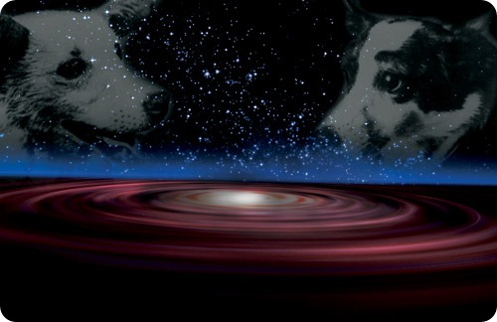
До выхода человека в космос (в 1961 году) полёты животных имели цель проверить, могут ли будущие космонавты выжить после полёта, и если да, то как полёт может сказаться на их здоровье.
В космосе нет воздуха, которым можно дышать, там нет воды, и тем более - там нет еды. Всё это загружается в космический корабль на Земле и расходуется в полёте по особому регламенту. В космосе ничего нет, кроме пустоты и солнечного света.
Именно свет питает космический корабль через солнечные батареи. Следовательно, космический корабль – это сложная техническая система. И, прежде, чем отправить в нем человека, технику надо проверить.
Животных для нужд космонавтики стали использовать очень рано. В то время люди ещё очень мало знали о космосе, а космические аппараты ещё не умели возвращать с орбиты.

Slide 7
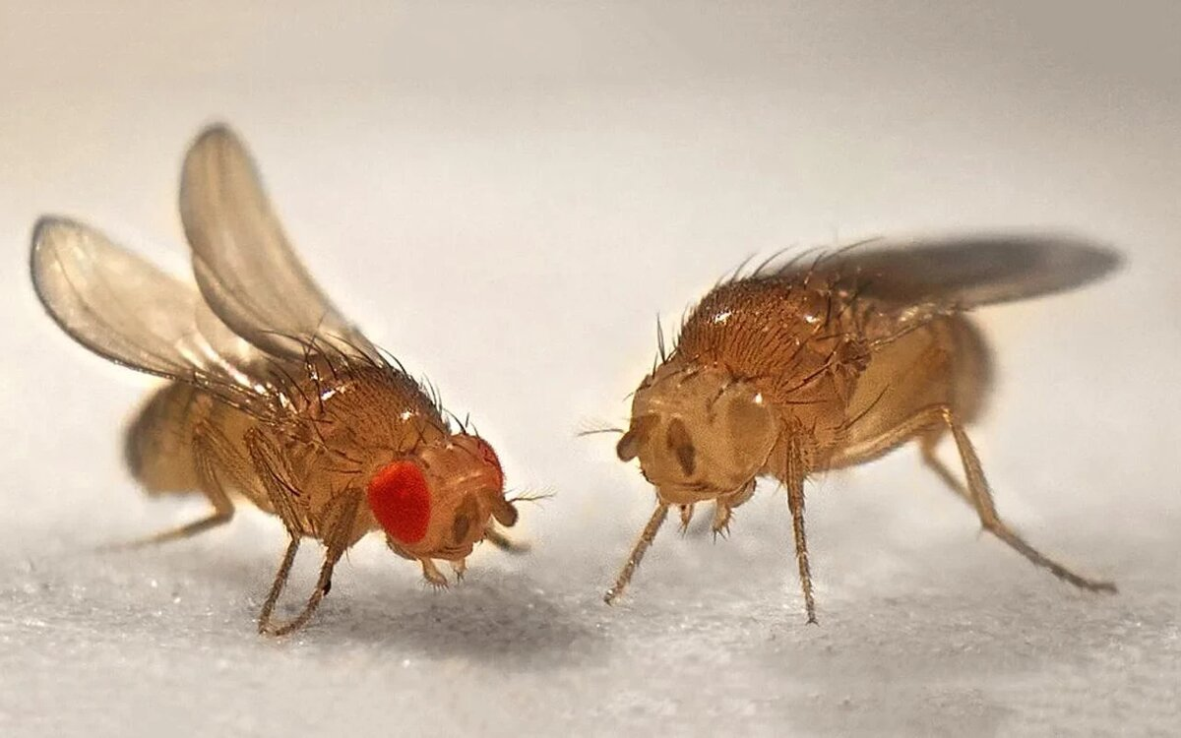
Первыми в космосе побывали насекомые
20 февраля 1947 г. - совершен суборбитальный полет летательного аппарата США, на борту которого находилась капсула с живыми дрозофилами. Все мушки отлично перенесли полет и успешно приземлились с помощью парашюта.

Slide 8
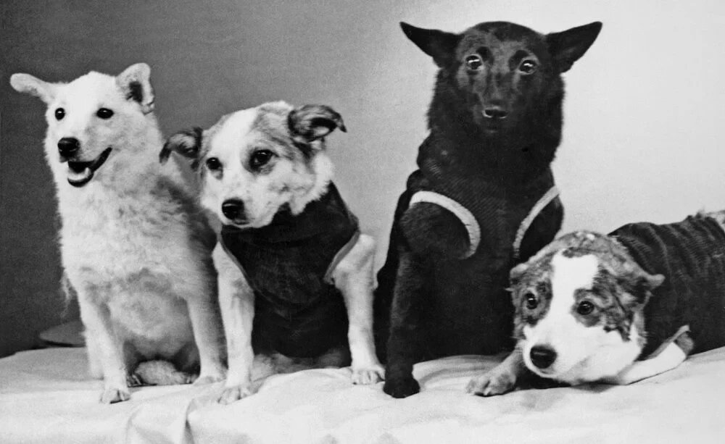
Собаки в космосе
Для экспериментальных запусков с целью подтверждения безопасности космических полётов предлагались мыши, крысы, собаки и обезьяны, но выбор пал на собак, так как они лучше поддаются дрессировке и более спокойны, чем обезьяны.
В конце 1948 года по инициативе Сергея Павловича Королёва началась работа по проведению полетов животных на ракетах. Исследования проводились на полигоне Капустин Яр. В головную часть ракеты, которая отделялась и опускалась на парашюте, помещали контейнер с животными и научными приборами. Максимальная высота подъема составила 470 м.

Slide 9
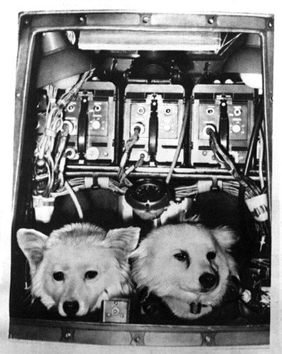
Первыми живыми существами, совершившими полет в верхние слои атмосферы, стали собаки
с кличками Дезик и Цыган
(22 июля 1951 г.)

Slide 10
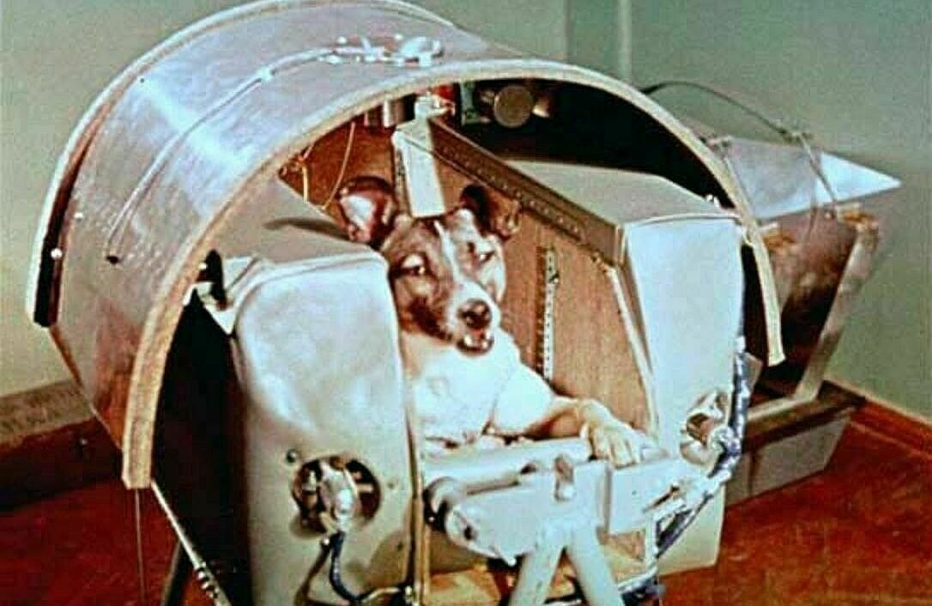
«Самая лохматая, самая одинокая и самая несчастная собака в мире»
Первый орбитальный полет вокруг Земли был совершен собакой по кличке Лайка
(22 июля 1951 г.)

Slide 11
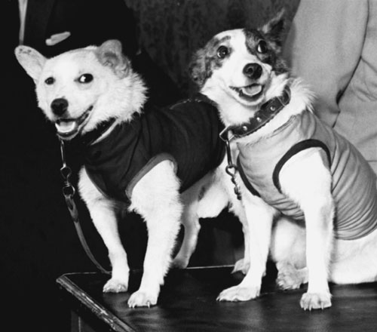
Самые знаменитые собаки-космонавты – Белка и Стрелка.
Бе́лка и Стре́лка
– собаки-космонавты — первые животные, совершившие орбитальный космический полёт на корабле «Спутник-5», и вернувшиеся на Землю невредимыми. Полет продолжался более 25 часов, в течение которых корабль совершил 17 полных витков вокруг Земли
(19 августа 1960г.)

Slide 12
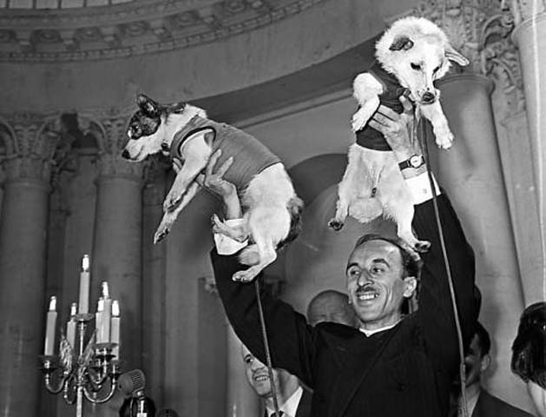
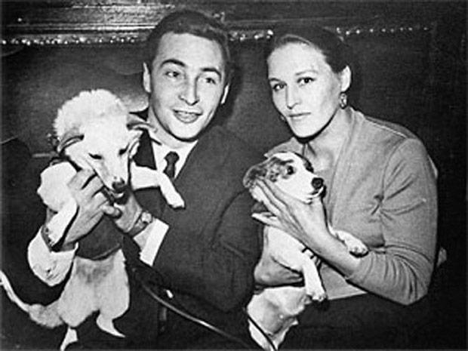
После того, как Белка и Стрелка побывали в космосе, они стали знамениты.

Slide 13
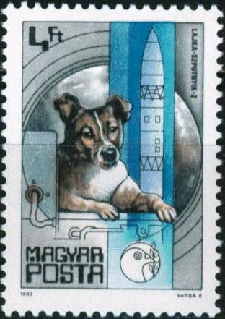
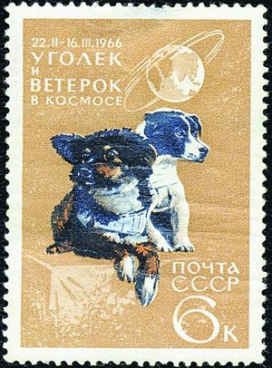
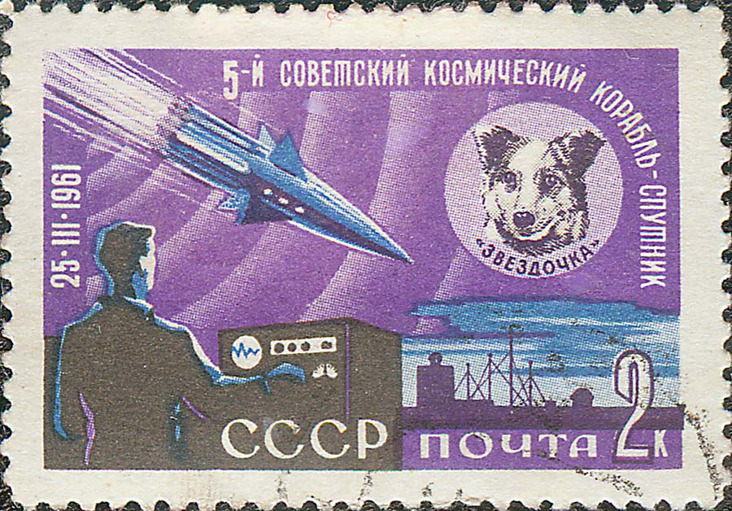
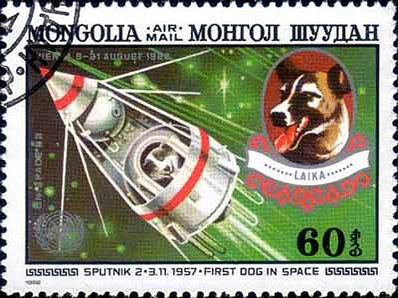
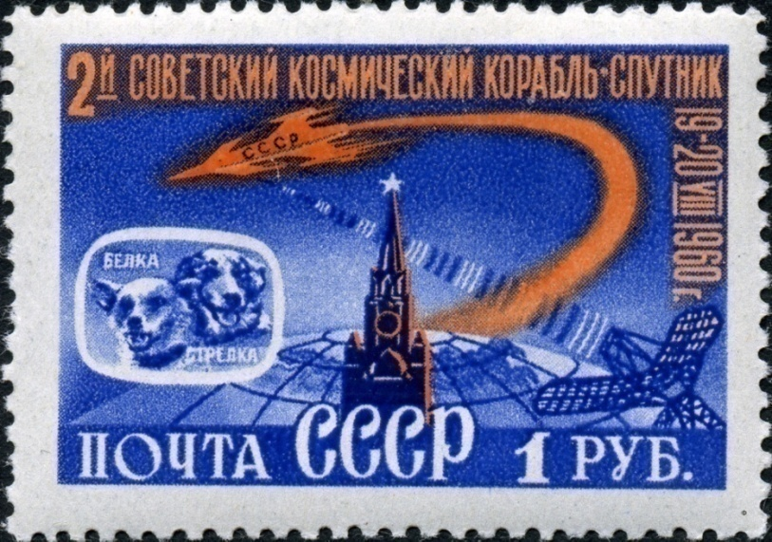
Марки с изображениями собак-космонавтов

Slide 14
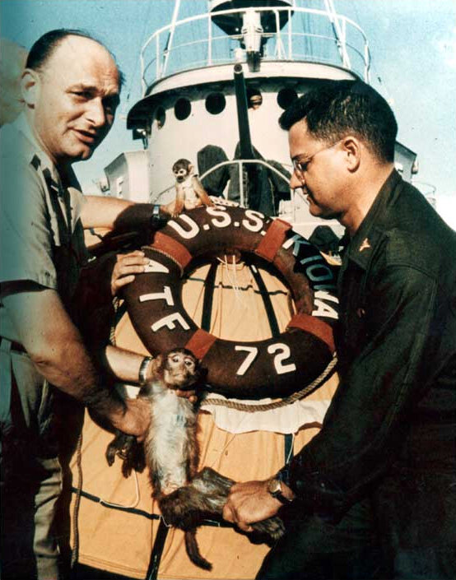
Обезьяны в космосе
Наиболее близкие к человеку по физиологии обезьяны многократно запускались в орбитальные полёты как до, так и после первого полёта в космос человека.
Всего в космосе побывали 32 обезьяны, Как правило, у каждой было только по одной миссии.
Были использованы обезьяны из нескольких видов, в том числе макаки-резусы, макаки-крабоеды и др.
К сожалению, большая часть приматов гибла во время полетов. Причины были разные: удушье, отказ парашютной системы, неудачная посадка.

Slide 15
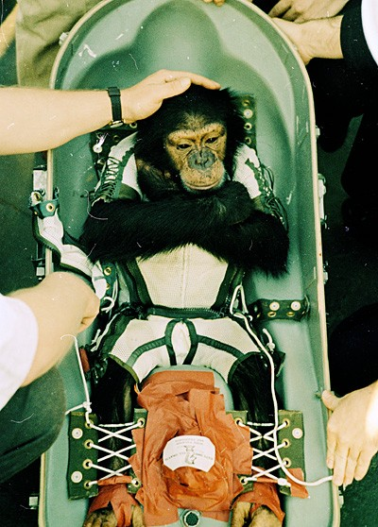
Обезьяны в космосе
Эйбл и Мисс Бейкер — американские шимпанзе,
28 мая 1959 года запущенные
с мыса Канаверал в космос. Благополучно приземлились.
Они стали первыми обезьянами, вернувшимися на Землю из космоса.

Slide 16
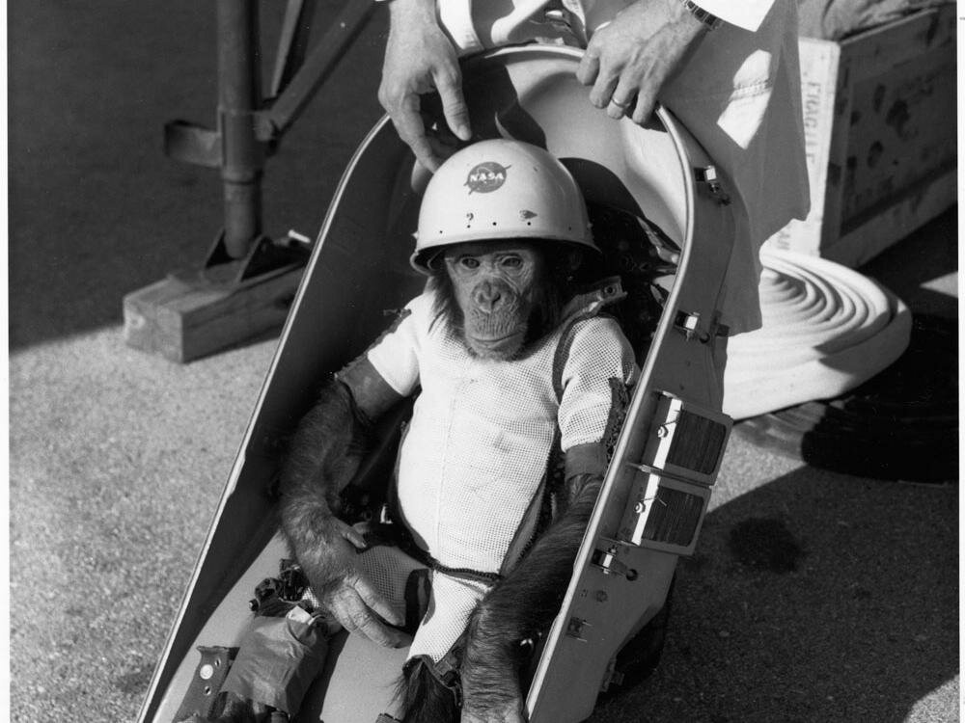
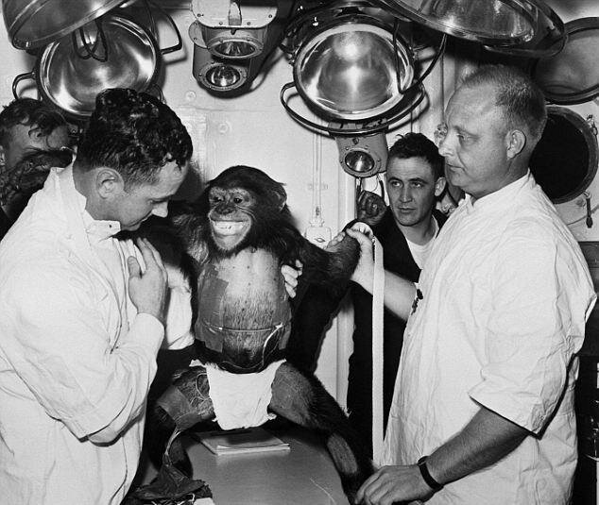
Обезьяны в космосе
Шимпанзе Энос побывал в космосе аж два раза.

Slide 17
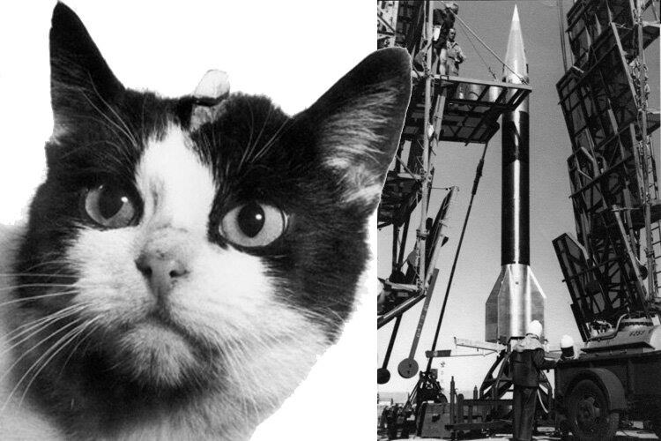
Кошки в космосе
Кошки запускались в космос только Францией. 18 октября 1963 г.
в околоземное пространство запущена ракета с кошкой на борту.
В подготовке к этому полёту принимало участие 12 животных, главным кандидатом на полёт был кот Феликс. Он прошёл тщательную подготовку и был утвержден на полёт. Однако незадолго до запуска кот сбежал,
и его срочно заменили кошкой Фелисеттой.

Slide 18
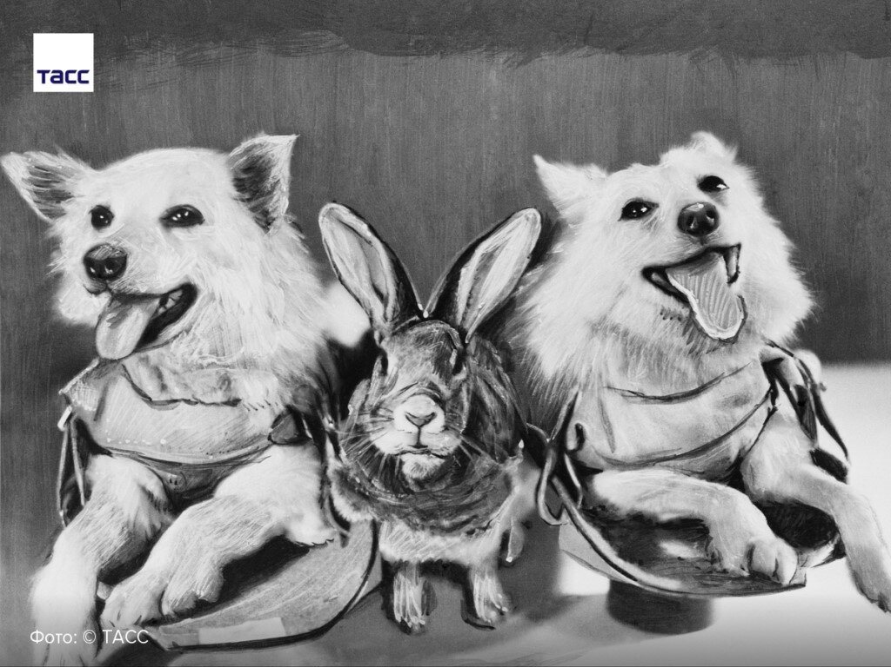
Другие покорители космоса
В 1959 г. Советский Союз запустил в космический полет вместе двух собак (Отважную и Снежинку) и кролика по имени Марфуша. Всем трем удалось благополучно перенести полет.

Slide 19
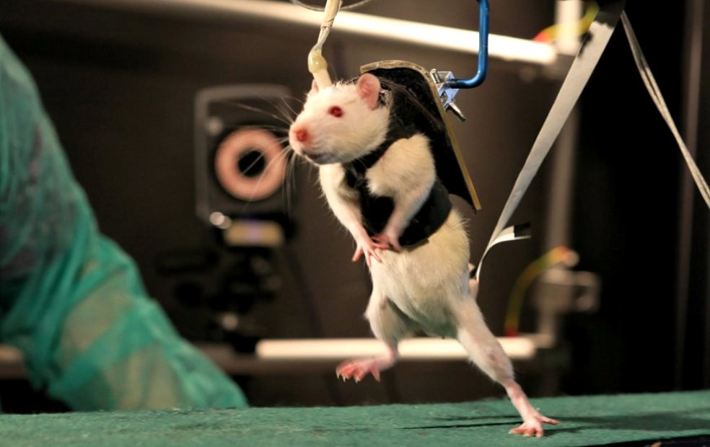
Другие покорители космоса
Крыса Гектор – первый французский космонавт
(22 февраля 1961 г.)

Slide 20
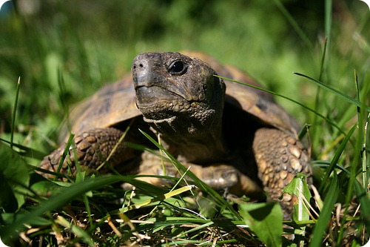
Итак, первыми животными, вернувшимися на Землю после полёта в космос, были собаки, а вот первенство в облёте Луны принадлежит черепахам!
Это случилось в 1968 году: в советский космический корабль Зонд-5 посадили среднеазиатских степных черепах. Выбор был обоснован тем, что им не требуется большого запаса кислорода, они могут полторы недели ничего не есть и длительное время находиться как бы в летаргическом сне.

Slide 21
Заключение
В результате проведённого исследования, наша гипотеза подтвердилась: в космические полёты отправлялись не только собаки, но и другие животные: обезьяны, кошки, крысы, черепахи.
За последние 60 с небольшим лет многие животные и растения побывали в космосе. Животные живут в космосе вместе с космонавтами на борту космических станций.
На станции «Мир» более 10 лет действовал биологический модуль «Природа», специально созданный для лабораторных экспериментов с животными и растениями. Здесь животные не только жили, но и успешно размножались. В специальных инкубаторах было выведено несколько поколений птиц.
Особенный интерес представляют растения, выращиваемые
в космосе.

Slide 22
СПАСИБО
ЗА ВНИМАНИЕ!

